Slide 1
Проект:
«Приложение поиска и анализа данных
в социальных сетях»
Команда:
Гороховская Олеся БПМ163
Пантелеев Евгений БПМ163
Сидоров Никита БПМ161
Богатов Антон БПМ161
Мезенцев Глеб БПМ161
Зиганшин Дмитрий БИВ162
Руководитель: доцент ДПМ МИЭМ НИУ ВШЭ
Сластников С. А.

Slide 2
Описание проекта
Наше приложение предназначено для:
Поиска текстового контента по заданным критериям поиска среди заданного набора аккаунтов
Группировки и сортировки текстового контента
Определения эмоционального окраса
постов и комментариев к нему
Подведения статистики

Slide 3
Цели и задачи
Цель:
упростить процесс поиска и анализа данных в социальных сетях
Задачи:
1. Разработать приложение поиска и анализа постов по заданным критериям поиска в
VK
Instagram
Facebook
Twitter
2. Разработать алгоритм определения эмоционального окраса текста

Slide 4
Исследовательская составляющая проекта:
Разработка архитектуры нейронной сети для определения
эмоционального окраса текстового контента.
*задача определения эмоционального окраса контента решена только для англоязычного текста

Slide 5
Актуальность
Кто сможет использовать наше приложение:
Любой пользователь социальной сети в личных целях
(например: поиск и анализ отзывов об отеле, курорте)
Организаторы мероприятий для получения фидбэка о проделанной работе
(поиск упоминаний, отзывов в социальных сетях и анализ отношения пользователей)
Любая организация для сбора данных социальных сетей
(например: выявление отношения людей к конкретным событиям, действиям организации; подведение статистики «за и против»; маркетинговые исследования; рейтинги)

Slide 6
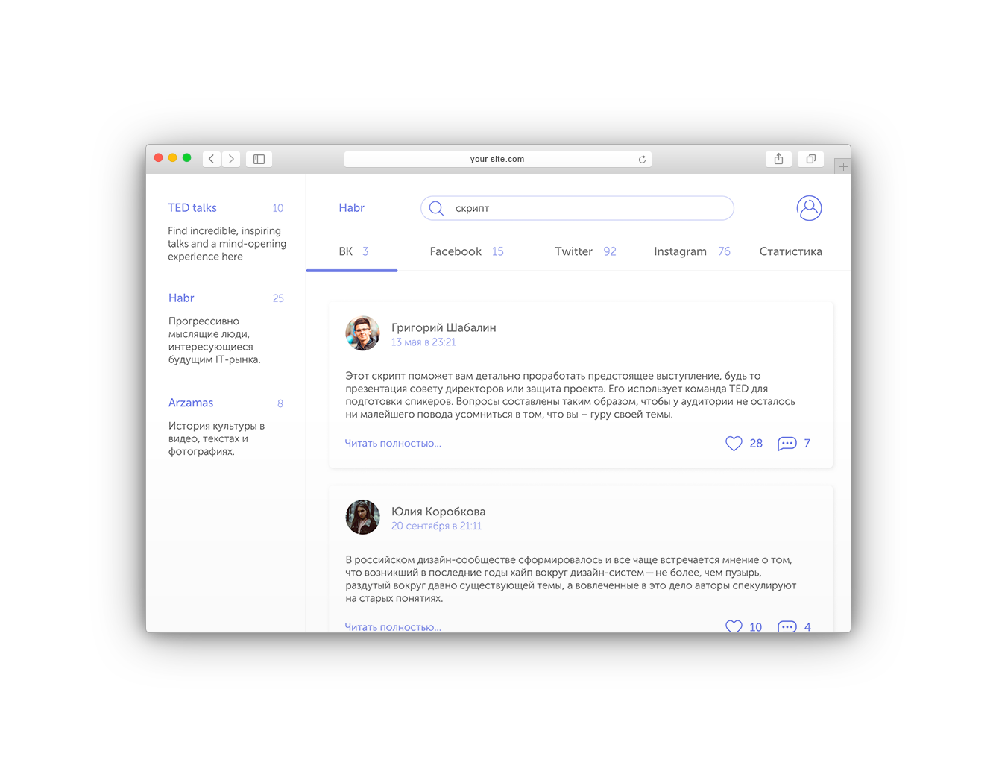
Результат
Мы создаём удобное и простое приложение для анализа данных в социальных сетях, соответствующее следующим требованиям:
Интуитивно понятный интерфейс
Возможность поиска текстового контента в социальных сетях Vk, Facebook, Twitter и Instagram
Возможность группировки и сортировки постов
Возможность подведения статистики эмоционального окраса комментариев к найденным постам

Slide 7
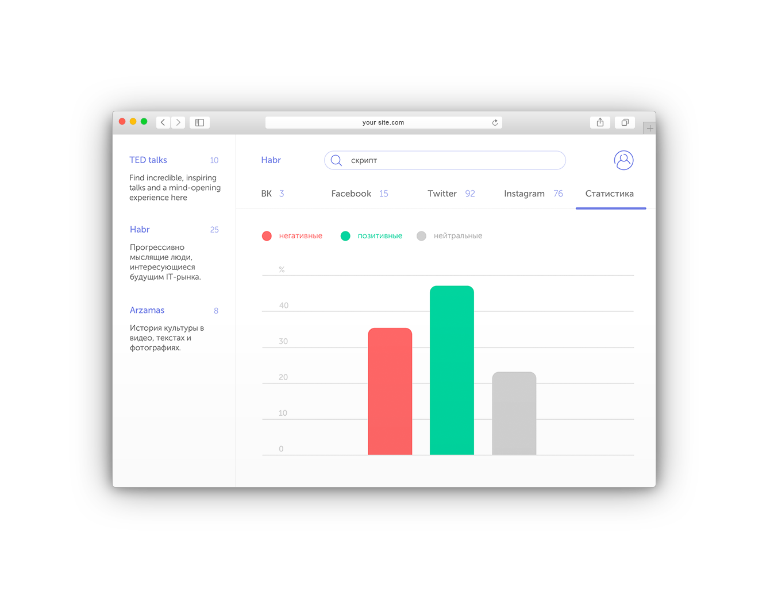
Результат
Интерфейс определения статистики эмоционального окраса комментариев

Slide 8
План работ
Работа | Срок
Изучить API, соответствующие каждой из 4-х социальных сетей. Изучить существующие модели для определения коннотации. Разработать макет интерфейса приложения. | До 30.11.2018
Реализовать базовый набор функций модулей поиска контента (поиск по ключевым словам, n-граммам, хэштэгу). Настроить модель анализа тональности с качеством не ниже 70%. Создать интерфейс для тестирования. | До 31.12.2018
Собрать готовые модули в первый прототип приложения. | До 15.01.2019

Slide 9
План работ
Работа | Срок
Реализовать оставшиеся функции поиска (семантический поиск, стоп-слова и т.д.) Улучшить качество определения эмоционального окраса. Разработать полноценный интерфейс приложения. | До 28.02.2019
Итоговая сборка, создание приложения. | До 31.03.2019
Подготовка к публичной защите. | До 13.05.2019

Slide 10
Наша команда
Руководитель проекта: Сластников Сергей Александрович
Frontend разработчик: Зиганшин Дмитрий
Разработка алгоритма определения коннотации: Сидоров Никита
Разработка приложения поиска контента:
Вконтакте: Богатов Антон
Instagram: Гороховская Олеся
Facebook: Пантелеев Евгений
Twitter: Мезенцев Глеб
Лидер проекта: Гороховская Олеся
Администратор проекта: Зиганшин Дмитрий

